Slide 1

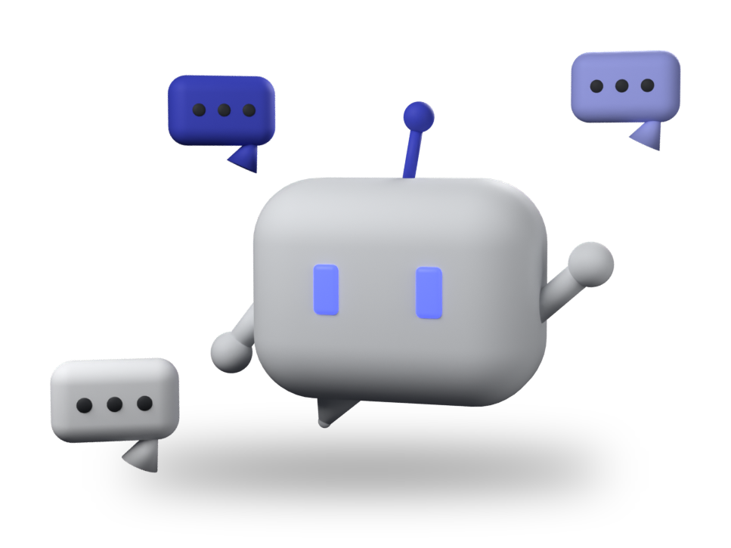
Crie seu chatbot de IA no Discord com Python
Semana Acadêmica de Sistemas de Informação · TecnoAMF

Slide 2


O que você vai ter no fim da aula
Um bot no seu servidor do Discord que responde quando é mencionado, lembra a conversa do canal e tem a personalidade que você escrever.
A memória fica no seu computador: ao reiniciar o bot, ele esquece a conversa.

Slide 3

Como as peças conversam
Discord
↔
bot.py
↔
API do Gemini
(mensagem do usuário)
(seu código)
(gera a resposta)
O bot é só o intermediário: recebe, repassa, devolve.

Slide 4

O caminho de hoje
0:20
1:00
1:55
2:40
→
→
→
Setup
Personalidade
RAG
Tool calling e segurança
Meta: até 1h40 seu bot está no ar.

Slide 5

Checklist antes de começar
1 · SETUP
Python 3.10 ou mais novo
Conta no Discord e um servidor seu para testes
Conta Google para gerar a chave do Gemini
Editor de código (VS Code)

Slide 6



Confira seu Python
Windows (PowerShell)
Linux / macOS
python --version
python3 --version
se não funcionar:
py --version
No Windows, 'python' não reconhecido = reinstale marcando 'Add python.exe to PATH'.

Slide 7


Criando o bot no Discord
1. discord.com/developers/applications → New Application
2. Aba Bot → Reset Token → copie o token
3. Na mesma aba, ligue Message Content Intent
4. Crie um servidor seu no Discord (botão + na barra lateral) → OAuth2 → URL Generator → marque 'bot' → convide o bot para o SEU servidor
Só convida bot quem é dono ou tem 'Gerenciar Servidor'.

Slide 8


Token é senha
Quem tem seu token controla seu bot.
Vazou? Volte ao Developer Portal e clique em Reset Token. O antigo para de funcionar na hora.

Slide 9

Chave da API do Gemini
1. aistudio.google.com
2. Get API key → Create API key
3. Copie e guarde. Mesma regra do token: não compartilhe.
Use seu Gmail pessoal. Contas da faculdade podem ter o AI Studio bloqueado.

Slide 10

Repositório do GitHub

Slide 11
Antes dos comandos, o porquê
0 · CONCEITOS BÁSICOS
venv: um Python só para este projeto
.env: segredos fora do código
.gitignore: o que não sobe para o GitHub
A pasta do projeto, arquivo por arquivo

Slide 12

Por que um venv?
Sem venv
Com venv
Todo projeto instala no mesmo Python. O projeto A pede a versão 1 de uma biblioteca, o B pede a versão 2: um quebra o outro.
Cada projeto tem a própria pasta de bibliotecas. O que você instala aqui não mexe em nenhum outro projeto.
A pasta .venv
Ativar toda vez
Uma cópia do Python com o pip e as bibliotecas do projeto. Dá para apagar e criar de novo.
Ativar só vale para aquele terminal. Terminal novo volta ao Python do sistema: ative e confira o (.venv).

Slide 13


Ambiente virtual: um Python só para este projeto
Windows (PowerShell)
Linux / macOS
py -m venv .venv
python3 -m venv .venv
.venv\Scripts\Activate.ps1
source .venv/bin/activate
Funcionou quando aparecer (.venv) no início da linha do terminal.

Slide 14

Instalando as bibliotecas
pip install discord.py python-dotenv google-genai
discord.py
python-dotenv
google-genai
fala com o Discord
lê o arquivo .env
fala com o Gemini

Slide 15

Código é público, segredo não
Código
.env
.env.example
Vai para o GitHub. Qualquer um pode ler.
Token e chave da API. Fica só no seu PC.
Só os nomes, sem valores. Quem baixa copia e preenche.
from dotenv import load_dotenv
import os
load_dotenv() # lê o .env da pasta do script
token = os.environ["DISCORD_TOKEN"]
load_dotenv() copia cada linha do .env para os.environ. O código só lê o nome.

Slide 16


Segredos ficam no .env
Windows (PowerShell)
Linux / macOS
Copy-Item .env.example .env
cp .env.example .env
.env
DISCORD_TOKEN=cole_aqui
GEMINI_API_KEY=cole_aqui
.env está no .gitignore. Nunca faça commit dele.

Slide 17


.gitignore: o que fica de fora
Uma lista de arquivos e pastas que o git finge que não existem.
.gitignore
.env
seus segredos
.venv/
pesado e dá para recriar
__pycache__/
arquivos que o Python gera sozinho
Não protege um .env que já foi commitado: ele fica no histórico. Se aconteceu, dê Reset Token no Discord e gere outra chave do Gemini.

Slide 18
Resumo: o que sobe e o que fica
seu-projeto/
├── main.py
GitHub
├── .env.example
GitHub
├── .gitignore
GitHub
├── .env
Só no seu PC
├── .venv/
Só no seu PC
└── __pycache__/
Só no seu PC

Slide 19

Ligando o bot
Windows (PowerShell)
Linux / macOS
python main.py
python3 main.py
Apareceu 'Online como ...'? Mencione o bot no canal. Para desligar: Ctrl+C.

Slide 20


Quando der erro
Erro | Causa provável
Activate.ps1 bloqueado (Windows) | Rode: Set-ExecutionPolicy -Scope CurrentUser RemoteSigned
ensurepip is not available (Linux) | Rode: sudo apt install python3-venv
PrivilegedIntentsRequired | Message Content Intent desligado no portal
KeyError: 'DISCORD_TOKEN' | .env com nome errado ou fora da pasta do projeto

Slide 21
Quando der erro
Erro | Causa provável
Bot online mas mudo | Você não mencionou o bot com @
Bot responde 'Deu erro ao falar com a IA' | Chave errada no .env ou cota do Gemini estourada (espere 1 minuto)
403 Forbidden no terminal | O bot não tem permissão de enviar mensagem neste canal

Slide 22

Anatomia do bot em 4 partes
2 · O CÓDIGO
Configuração
Memória
chaves e personalidade
uma conversa por canal
Filtro
Proteção
só responde se for mencionado
cooldown de 5 s e corte em 2000 caracteres

Slide 23

O que acontece quando alguém fala com o bot
1
Chegou mensagem → é de outro bot ou não me mencionou? Ignora.
↓
2
Esse usuário falou há menos de 5 s? Pede calma.
↓
3
Tira a menção (@bot) do texto.
↓
4
Manda o texto para o Gemini (com o histórico do canal).
↓
5
Responde no Discord, cortando em 2000 caracteres.

Slide 24

Duas palavras novas: @bot.event e await
@bot.event
await
avisa o Discord: quando acontecer este evento, chame esta função.
espera a resposta (da IA, do Discord) sem travar o bot para os outros.
@bot.event
async def on_message(msg):
resposta = await chat.send_message(pergunta)

Slide 25

Por que essas proteções existem
Cooldown por usuário
texto[:2000]
o plano gratuito limita requisições por minuto; o cooldown protege a SUA cota. Chave compartilhada estoura rápido.
o Discord recusa mensagens maiores que 2000 caracteres.

Slide 26
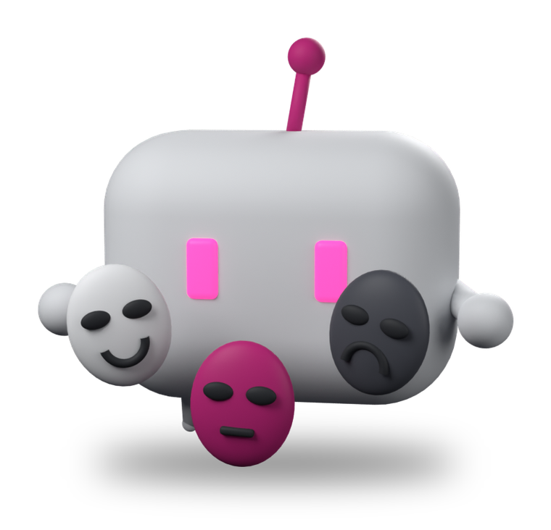
system_instruction: a regra que o modelo segue antes de tudo
3 · PERSONALIDADE
Professor direto
Pirata
Monitor que só responde com perguntas
"O que é uma variável?"
"O que é uma variável?"
[resposta]
[resposta]
"O que é uma variável?"
[resposta]
Mesma pergunta, mesmo modelo, instrução diferente.

Slide 27


Sua vez
Edite o system_instruction, reinicie o bot e teste no seu servidor.

Slide 28



O problema: a IA não conhece as regras atualizadas do Minecraft
4 · RAG (BÔNUS)
Ela inventa receitas e alturas de minério.
RAG = dar a ela o documento certo antes da pergunta.
A
aluno
@bot Como encontrar diamantes no Minecraft?
bot
com RAG
Procure nas camadas profundas, principalmente perto da altura Y=-59. Leve uma picareta de ferro ou melhor!

Slide 29




RAG em duas etapas
Etapa 1
Vamos fazer
Documento inteiro
Prompt
Resposta
→
→
Simples, mas gasta tokens e tem limite de tamanho
Etapa 2
Demonstração
Documento
Trechos
Busca os trechos mais parecidos com a pergunta
Prompt
Resposta
→
→
→
→
Escala para documentos grandes

Slide 30



Etapa 1 na prática
with open("minecraft.md", encoding="utf-8") as f:
documento = f.read()
config = types.GenerateContentConfig(
system_instruction=(
"Responda só com base no documento abaixo. "
"Se não estiver nele, diga que não sabe.\n\n"
+ documento
),
)
Reinicie o bot e pergunte algo do Minecraft.

Slide 31

Tool calling: a IA pede, seu código executa
5 · FECHAMENTO
Usuário pergunta
↓
Modelo decide chamar uma função
↓
Seu Python executa
↓
Modelo usa o resultado na resposta
O modelo nunca executa nada sozinho.

Slide 32


Antes de ir embora
Revogue a chave reserva se usou a da equipe
Repositório da oficina: https://github.com/stfl-guilherme/Oficina_Chat_Bot_Discord
Próximo passo: comandos de barra (slash commands) e hospedar o bot 24h

